Slide 1
ДНЕВНИК республиканского проекта «По родному краю с рюкзаком шагаю» муниципального бюджетного дошкольного образовательного учреждения «Детский сад № 10 «Сказка» города Алатыря Чувашской Республики

Slide 2
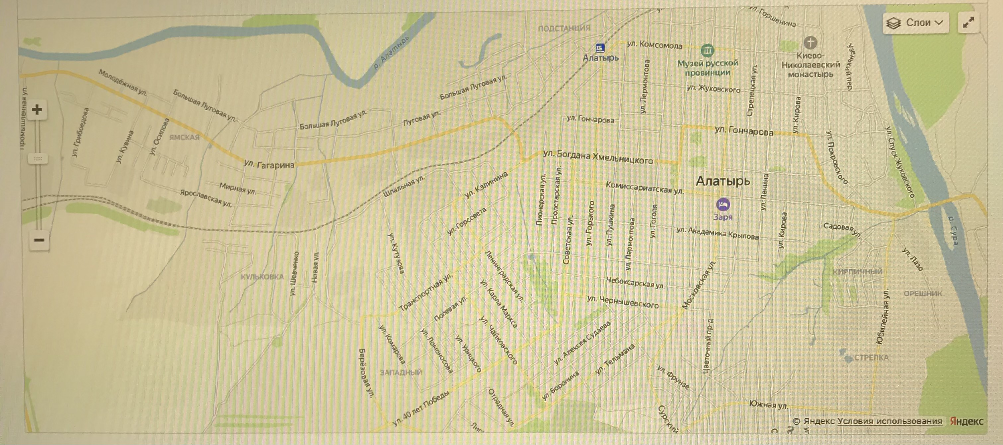
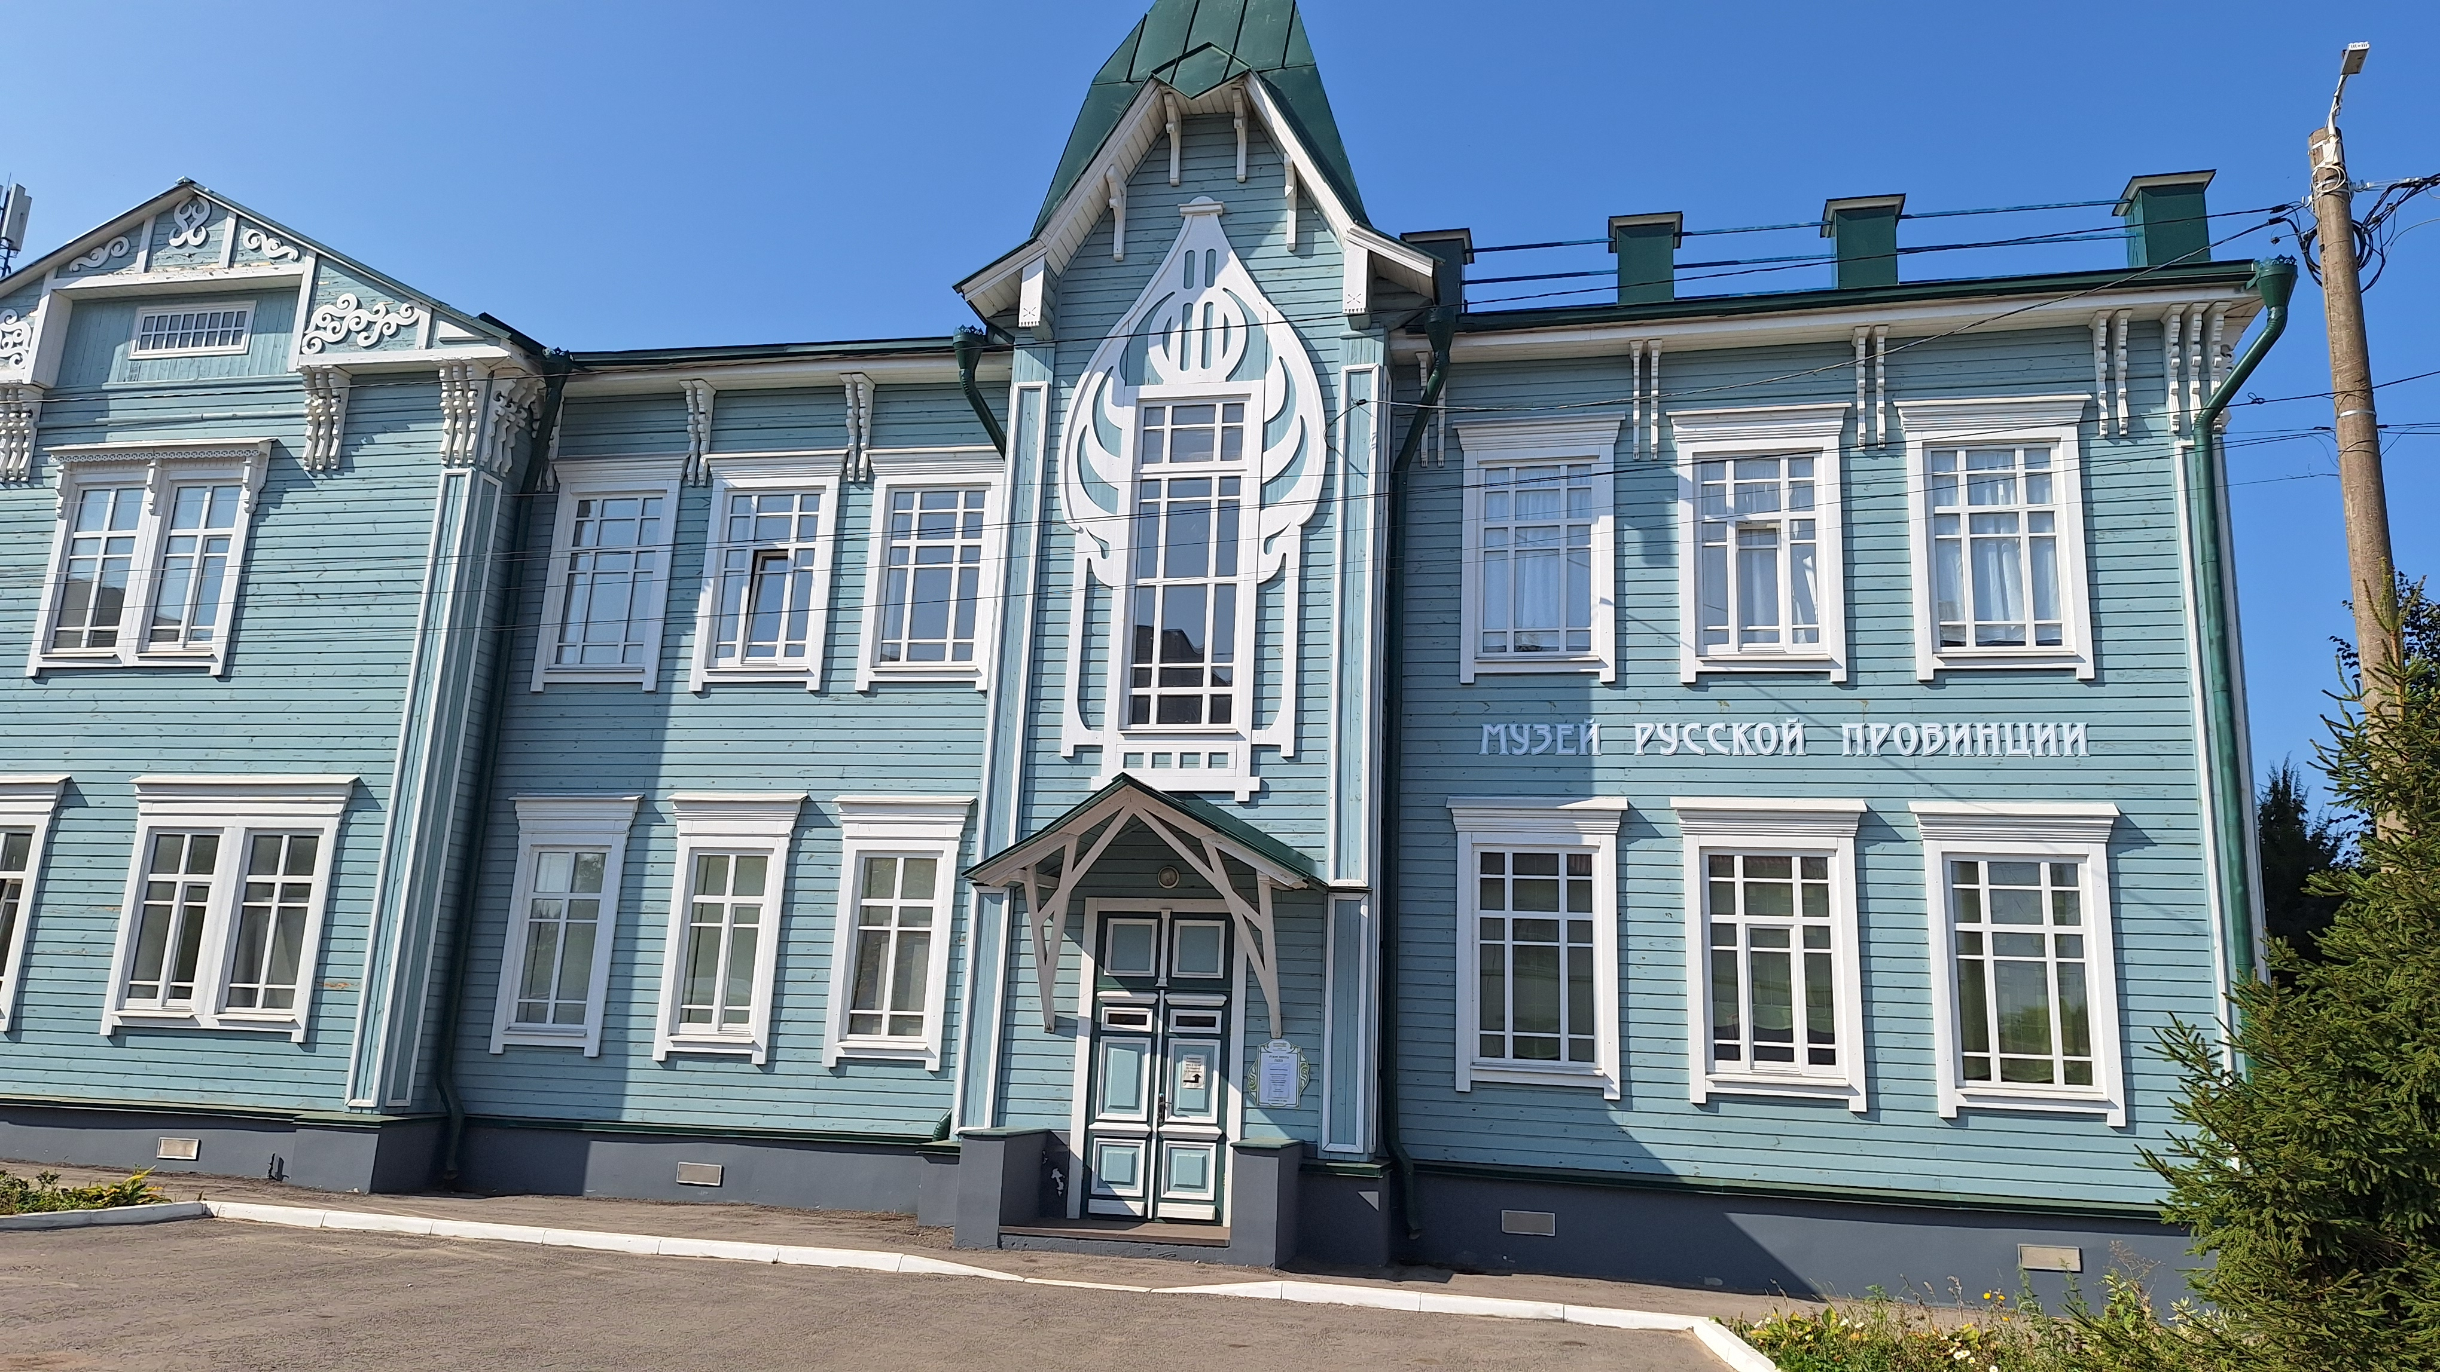
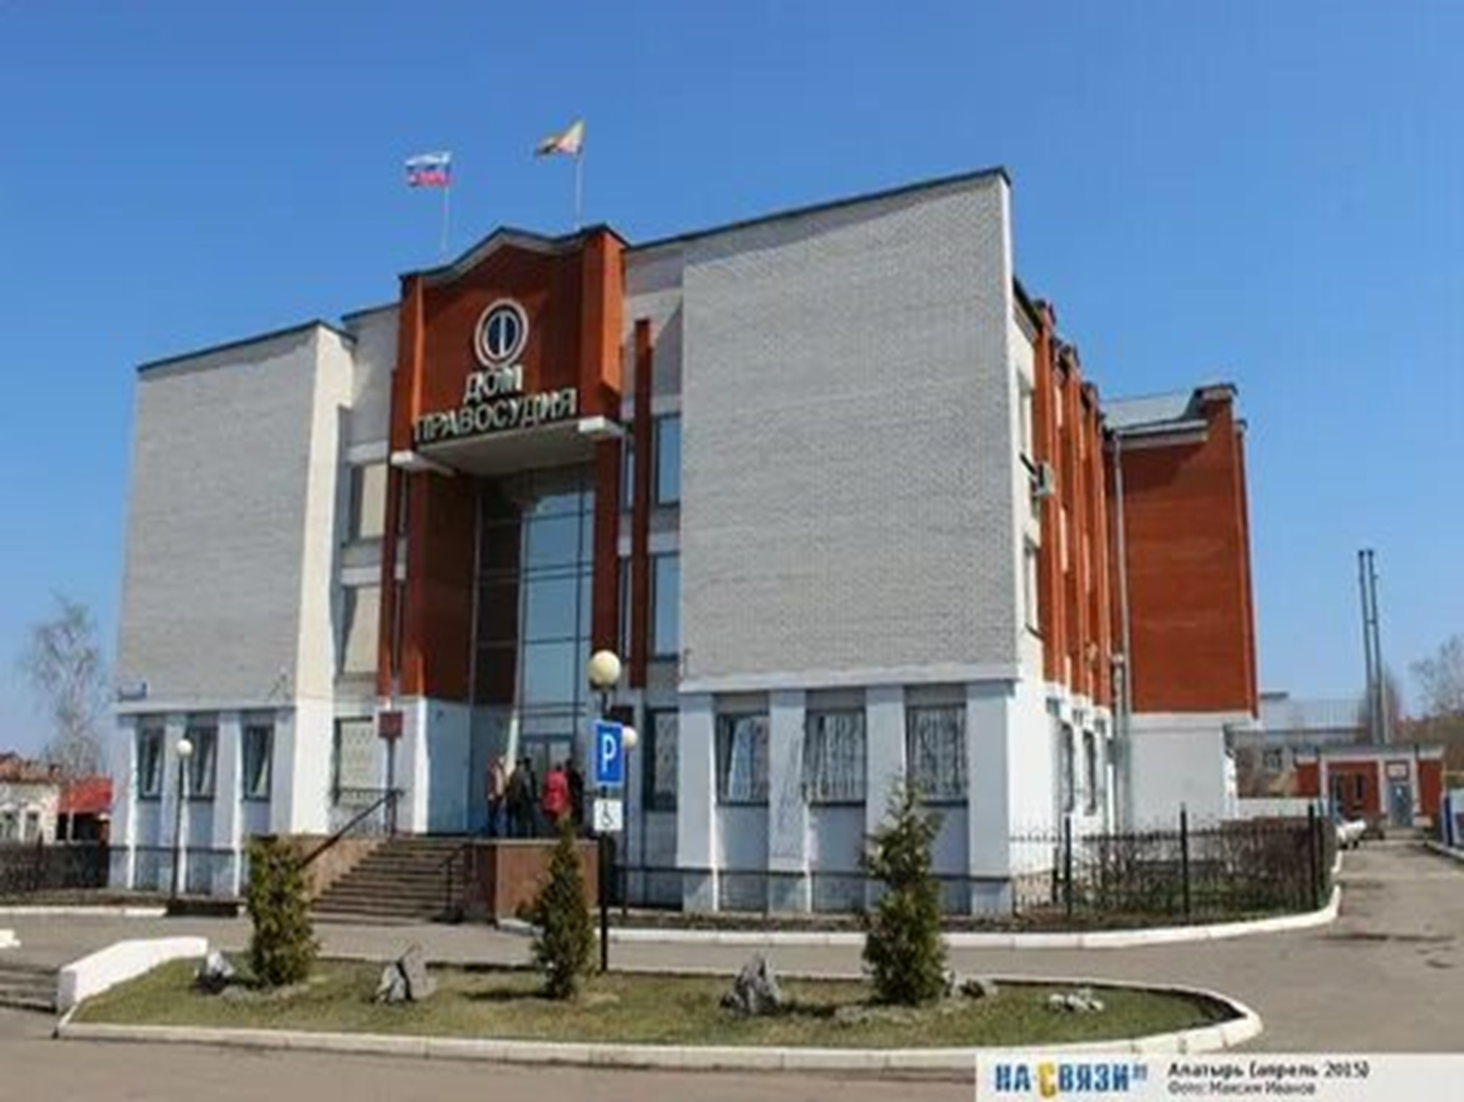
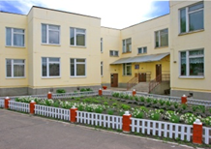
Карта окружения МБДОУ «Детский сад № 10 «Сказка»
Музей русской провинции
Дом правосудия
Детский сад «Сказка»

Slide 3
Музей русской провинции

Slide 4
Приобщая детей к богатой истории и архитектуре нашего города, мы побывали на экскурсии в музее русской провинции, расположенном в деревянном здании бывшего городского училища. Незабываемые впечатления остались от выставки из частной, уникальной коллекции Екатерины Россан «Тайны старинного веера» из Москвы.

Slide 5
Образовательный маршрут от МБДОУ «Детский сад № 10 «Сказка» до Музея русской провинции
Детский сад «Сказка»
Расстояние: 4000м.
Время в пути на автобусе: 20 минут

Slide 6
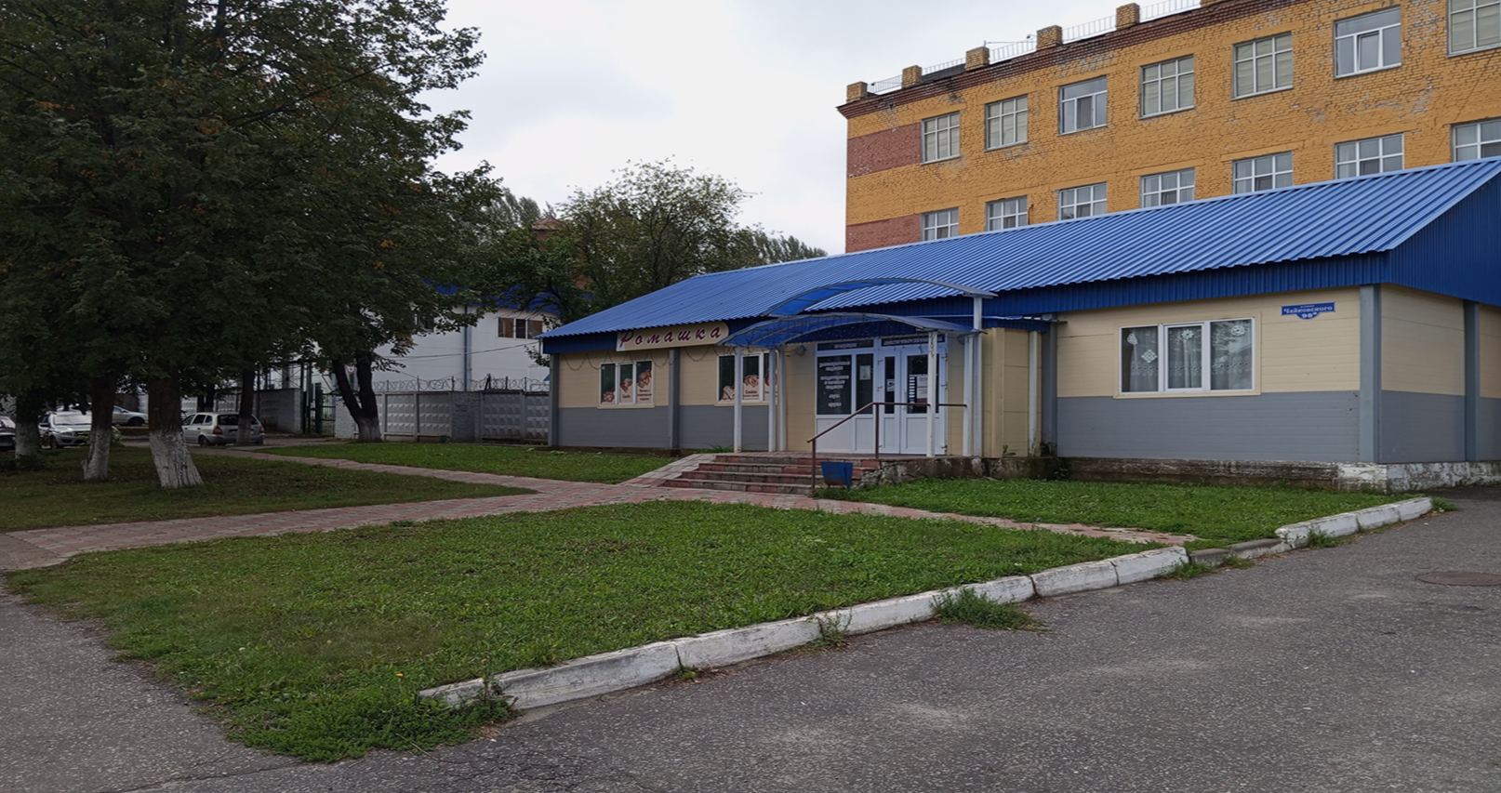
Акционерное общество «Алатырский хлебозавод»

Slide 7
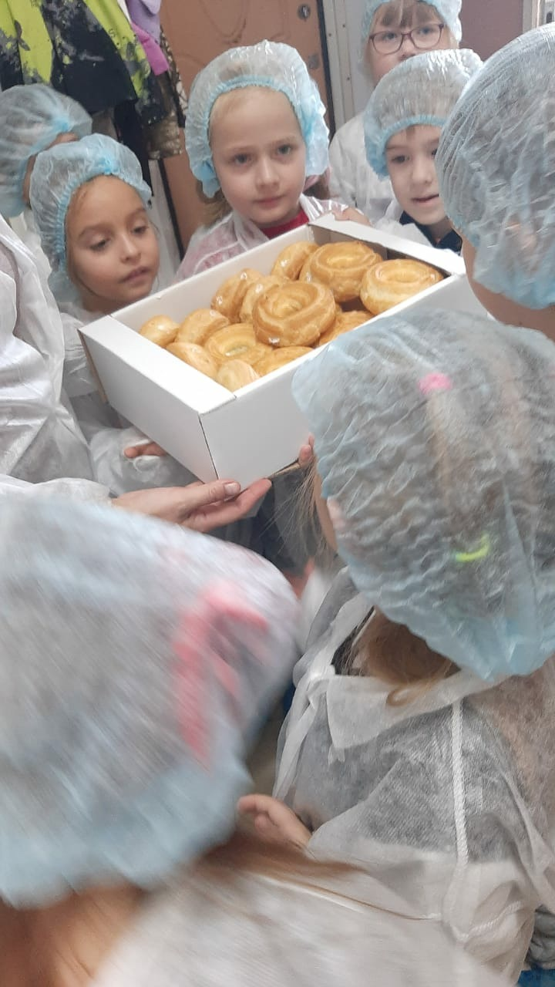
Надо текст

Slide 8
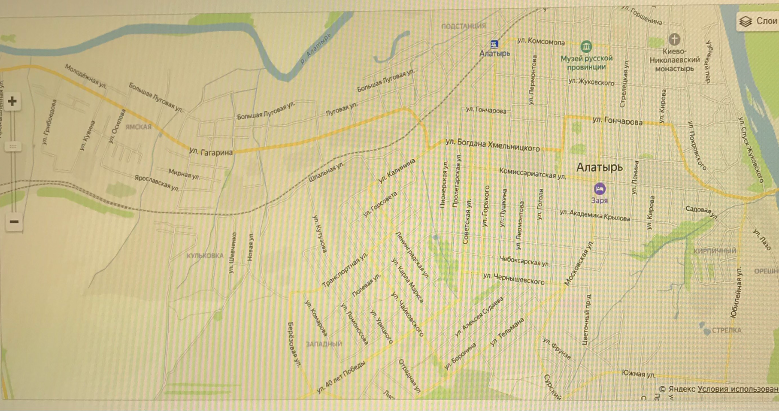
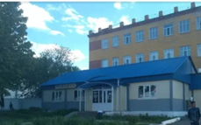
Образовательный маршрут от МБДОУ «Детский сад № 10 «Сказка» до АО «Алатырский хлебозавод»
АО Алатырский хлебозавод
Детский сад «Сказка»
Расстояние: 1400м.
Время в пути: 17 мин.

Slide 9
Алатырский Дом правосудия

Slide 10
Дом правосудия – это современное трехэтажное здание общей площадью 3 366 квадратных метров. В здании созданы все условия для нормальной деятельности суда и приема граждан. Здесь имеется 5 залов судебных заседаний, предусмотрены отдельные кабинеты, как для судей, так и для работников аппарата суда. В настоящее время все рабочие места в суде оснащены компьютерной техникой, связанных локальной сетью. Свыше шестидесяти лет судьи Алатырского районного суда трудились в стесненных условиях, а теперь им могут позавидовать и столичные коллеги. Само здание Дома правосудия стало украшением города, в нем созданы все условия для осуществления правосудия и приема граждан.

Slide 11
Образовательный маршрут от МБДОУ «Детский сад № 10 «Сказка» до Дома правосудия
Дом правосудия
Детский сад «Сказка»
Расстояние 4200м.
Время в пути 22 мин на автобусе

